Slide 1
Cursul 8 - this, prototype, functii constructor, clase

Slide 2
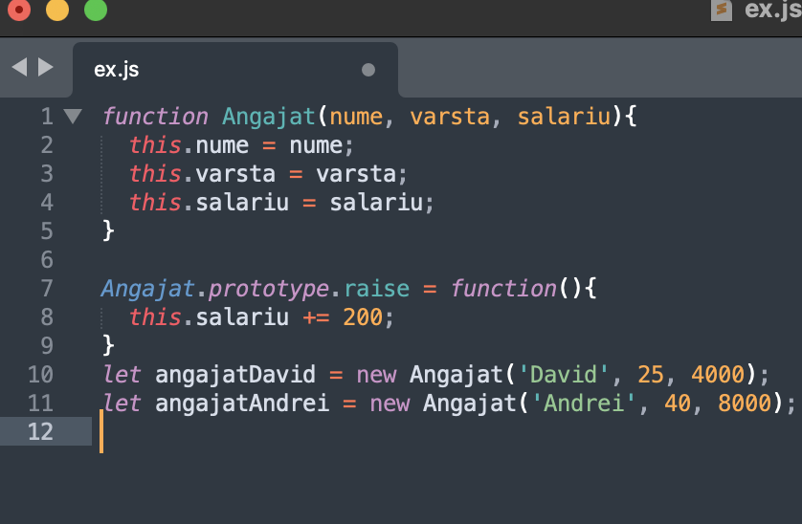
Functii constructor
Dupa cum zice numele, sunt folosite pentru a “construi” obiecte
Sunt folosite pentru a putea crea usor mai multe obiecte asemanatoare
Exemplu: vrem sa cream mai multe obiecte angajati cu informatii despre nume, varsta, post
Este folosit pentru a evita textul repetitiv

Slide 3
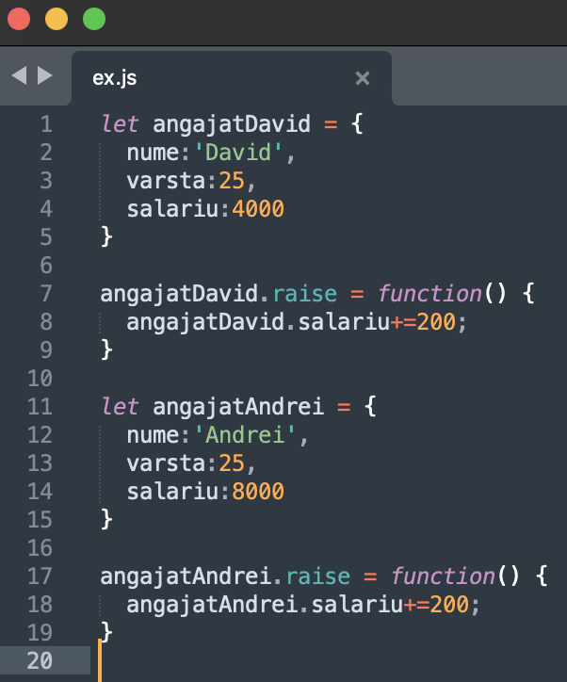
Fara constructor
Cu constructor

Slide 4
this
“Obiectul” this are relevanta doar in interiorul functiilor.
this este obiectul din interiorul caruia este apelata functia.
Incercati console.log(this)
Pentru angajatDavid.raise(), this este angajatDavid
Daca o functie este apelata fara sa fie parte dintr-un obiect, atunci this este window

Slide 5
Anatomia functiilor constructor
Nu sunt cu nimic diferite, din punct de vedere al declararii, cu functiile obisnuite
Conventie: functiile constructor se scriu cu litera mare
Ca argumente, functiile constructor primesc informatiile pe care le vrem atribuite campurilor obiectului:
Cuvantul cheie new are doua roluri:
In interiorul functiei, la început, il initializeaza pe this ca fiind un obiect gol.
In interiorul functiei, la sfarsit, il returneaza pe this.
Am vrut sa atribuim valori pentru nume, varsta, salariu

Slide 6
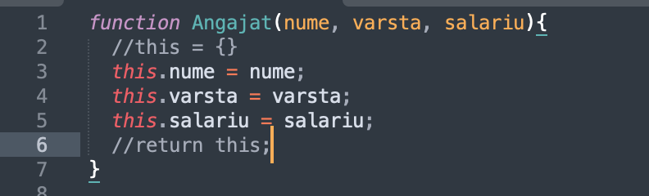
Ce face new:

Slide 7

prototype
Este un camp al obiectelor prin intermediul caruia putem adauga metode ca proprietati ale unui obiect (this), folosind constructorul
ConstructorFunctionName.prototype.functionName = function() {...}

Slide 8
Concluzie
JS nu este un limbaj orientat pe obiecte, insa il putem “orienta” noi, catre obiecte, folosind cateva conventii

Slide 9
Clase
Cum am zis, JS nu este un limbaj orientat pe obiecte iar tot ce am facut mai devreme au fost niste artificii tehnice si teoretice pentru a “imita” un limbaj orientat pe obiecte
De curand au fost introduse noi sintaxe in JS care ne permit o intelegere mai usoara a acestor obiecte, neadaugand nimic nou din punct de vedere tehnic
Tot ce poti face cu Class poti face cu functii constructor si prototype
Diferențele între clase și funcții constructor sunt următoarele:
Clasele sunt create cu cuvântul cheie class.
Pasarea valorilor pentru parametri se face într-o metodă numită constructor.
Metodele obiectelor au o sintaxă diferită (și nu mai e nevoie de prototype).

Slide 10
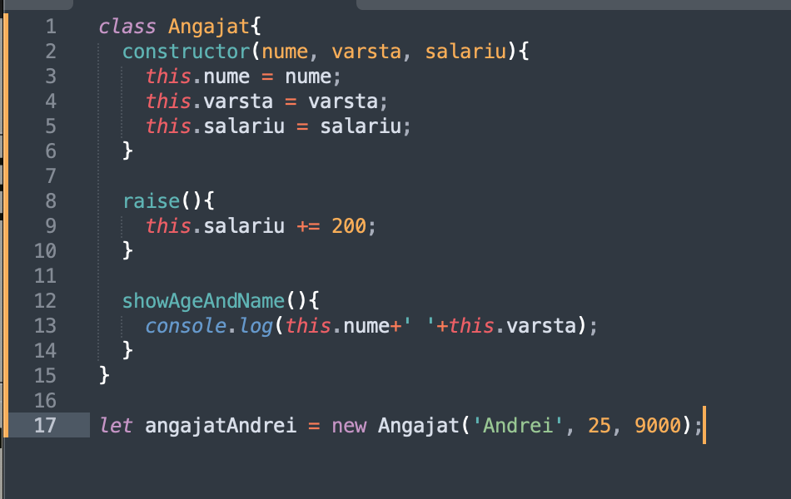
Exemplu class

